Slide 1

Tánczos Anikó Kornélia Junior automata tesztelő képzés – QTC Kft. VIZSGAREMEK VÉDÉS
Conduit alkalmazás tesztelése
Pytest keretrendszer- GitHub Actions- Allure vezetői tesztjelentés
2021. szeptember 6.

Slide 2
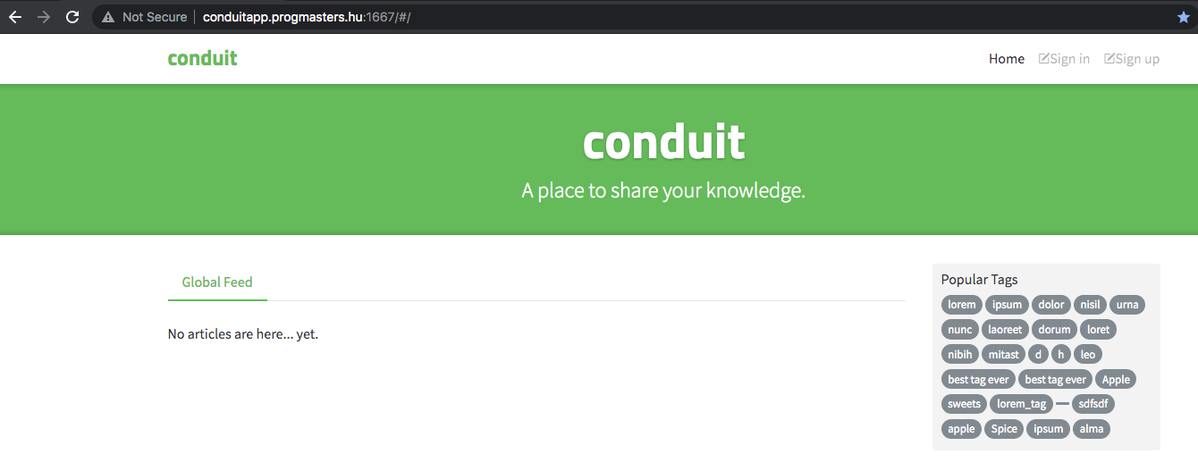
Conduit alkalmazás A weboldal blogbejegyzések megosztására került létrehozásra http://conduitapp.progmasters.hu:1667/#/ ProgMasters Hostolásában

Slide 3



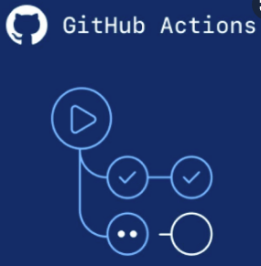
Conduit alkalmazás Használt alkalmazások, módszer,dokumentációk,elérési útvonalak
Pycharm -> Selenium Webdriver –>Google Chrome Browser -> Pytest keretrendszer -> Githubon megosztva –> Allure Report generálásával
A Conduit alkalmazás forráskódja : https://github.com/Tananiko/conduit
A futtatott tesztek forráskódja: https://github.com/Tananiko/conduit/tree/master/test
Teszt dokumentáció: https://github.com/Tananiko/conduit/tree/master/docs
A manuális tesztelési jegyzőkönyv(.docx)
Az automata tesztelési jegyzőkönyv (.xls)
Védés – prezentáció(.ppt és .pdf)
Tesztciklus elindítása: https://github.com/Tananiko/conduit/actions/workflows/conduit_remek.yml
Allure report: https://tananiko.github.io/conduit/

Slide 4
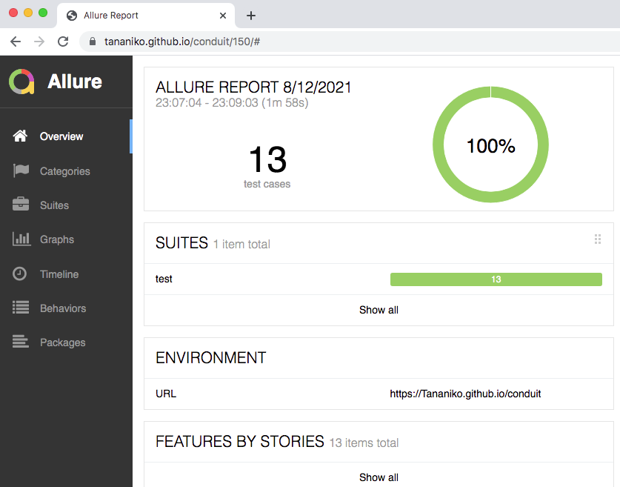
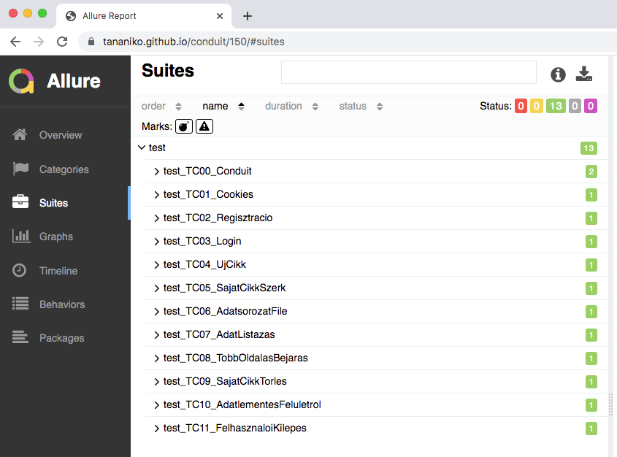
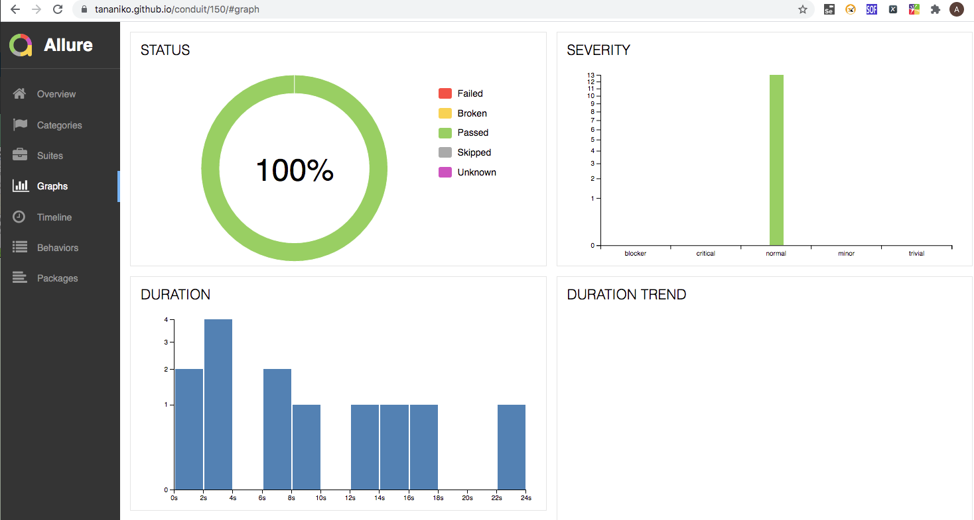
A lefuttatott tesztek és eredmények
Kivonat az automata jegyzőkönyvből

Slide 5
Conduit alkalmazás
Köszönöm a figyelmet!

